Slide 1

Môn: Tiếng Việt
Bài 27: Viết các đơn vị đo khối lượng dưới dạng số thập phân (tiết 1, 2)
GV: Nguyễn Thị Hồng Loan

Slide 2





NHỮNG ĐIỀU CẦN LƯU Ý
Chuẩn bị sẵn sàng đồ dùng học tập, sách Hướng dẫn học Toán 5 quyển 1.
Tập trung lắng nghe và làm theo yêu cầu của cô giáo.
Hoàn thành bài tập cô giao.

Slide 3

Khởi động

Slide 4
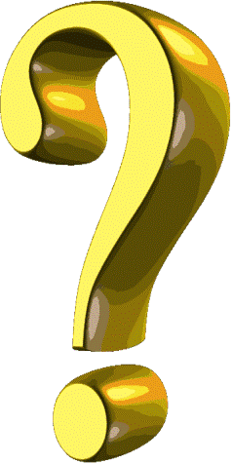

TRÒ CHƠI:
SẮC MÀU BÍ ẨN

Slide 5
Sắc màu bí ẩn!
Nêu mối quan hệ giữa hai đơn vị đo khối lượng liền kề.
1
2
Nêu bảng đơn vị đo khối lượng.
Hai đơn vị đo liền kề
gấp kém nhau 10 lần
Tấn tạ yến kg hg dag g
Viết số đo khối lượng dưới dạng hỗn số
2yến 6kg = ... Yến
3
4
12 tạ 23kg = …kg
1223kg
6
2yến 6kg = 2 yến
10

Slide 6



CÔ CẢM ƠN CÁC EM!
CÁC EM GIỎI LẮM!

Slide 7

Thứ năm, ngày 11 tháng 11 năm 2021
TOÁN
Bài 27. VIẾT CÁC SỐ ĐO KHỐI LƯỢNG DƯỚI DẠNG SỐ THẬP PHÂN
Hướng dẫn học trang 104
MỤC TIÊU
- Em biết viết số đo khối lượng dưới dạng số thập phân theo các đơn vị đo khác nhau.

Slide 8



HOẠT ĐỘNG CƠ BẢN
NÀM

Slide 9
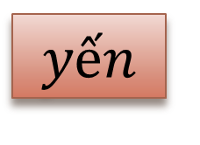
1. CHƠI TRÒ CHƠI “AI NHỚ NHẤT”:
- Nối tiếp nhau kể tên các đơn vị đo khối lượng đã học
Tấn
Tạ
$$yến$$
kg
hg
dag
g

Slide 10
1. CHƠI TRÒ CHƠI “AI NHỚ NHẤT”:
- Nêu mối quan hệ giữa các đơn vị đo liền kề, không liền kề.
Chẳng hạn:
1 tấn = 10 tạ 1 tạ = $\frac{1}{10}$ tấn = 0,1 tấn
1 tạ = 100kg 1 kg = $\frac{1}{100}$ tạ = 0,01 tạ
1 tấn = 1000kg 1 kg = $\frac{1}{1000}$ tấn = 0,001 tấn

Slide 11
2. THỰC HIỆN LẦN LƯỢT CÁC HOẠT ĐỘNG SAU:
a) Hoàn thành bảng ghi tên các đơn vị đo khối lượng sau.
Tấn | Tạ |  |  |  |  | g
Yến
kg
hg
dag
b) Nêu mối quan hệ giữa các đơn vị đo liền kề

Slide 12


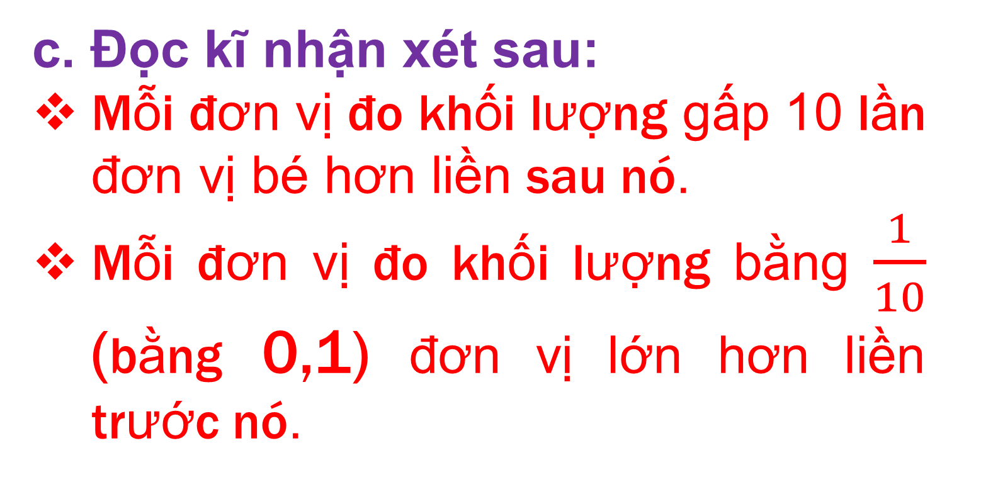
c. Đọc kĩ nhận xét sau:
Mỗi đơn vị đo khối lượng gấp 10 lần đơn vị bé hơn liền sau nó.
Mỗi đơn vị đo khối lượng bằng $\frac{1}{10}$ (bằng 0,1) đơn vị lớn hơn liền trước nó.

Slide 13
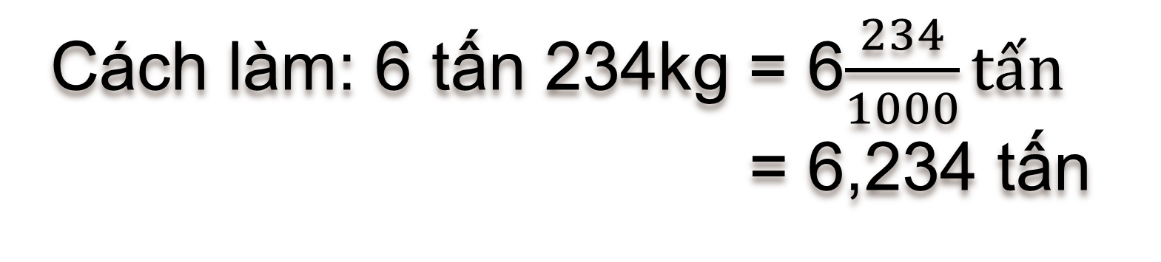
3. a) Đọc kĩ ví dụ sau và giải thích :
Ví dụ : Viết số thập phân thích hợp vào chỗ chấm: 6 tấn 234kg = ….tấn
Cách làm: 6 tấn 234kg = 6$\frac{234}{1000}tấn$
= 6,234 tấn
Vậy: 6 tấn 234kg = 6,234 tấn

Slide 14
3.b) Viết số thập phân thích hợp vào chỗ chấm:
7 tấn 49 kg = ….. tấn
7,049
31 tấn 8 kg = …… tấn
31,008

Slide 15



HOẠT ĐỘNG THỰC HÀNH

Slide 16
1. Viết số thập phân số thích hợp vào chỗ chấm:
a. 7 tấn 512 kg = ….... tấn;
b. 28 tấn 91 kg = …....... tấn;
c. 15 tấn 8 kg = …..... tấn;
d. 500 kg = …... tấn.
7,512
28,091
15,008
0,5

Slide 17

2. Viết các số đo sau dưới dạng số thập phân:
a. Có đơn vị đo là ki-lô-gam:
4kg 50g = …...... kg
35kg 70g = …....... kg
8kg 3g = ….... kg
500g = ….... kg
4,05
35,07
8,003
0,5

Slide 18
2. Viết các số đo sau dưới dạng số thập phân:
b. Có đơn vị đo là tạ:
7 tạ 50kg = …... tạ
5tạ 5kg = …..... tạ
63kg = ….... tạ
830kg = ….... tạ
7,5
5,05
0,63
8,3

Slide 19
3. Giải bài toán sau:
Trong vườn thú có 6 con sư tử. Trung bình mỗi ngày một con ăn hết 9kg thịt. Hỏi cần bao nhiêu tấn thịt để nuôi số sư tử đó trong 30 ngày?
Tóm tắt: 1 ngày : 1 con : 9kg
30 ngày : 6 con : …tấn thịt ?
Bài giải
1 con ăn trong 30 ngày là:
30 x 9 = 270 (kg)
6 con ăn trong 30 ngày là:
270 x 6 = 1620 (kg)
Đổi: 1620 kg = 1,62 tấn
Đáp số: 1,62 tấn

Slide 20
3. Giải bài toán sau:
Trong vườn thú có 6 con sư tử. Trung bình mỗi ngày một con ăn hết 9kg thịt. Hỏi cần bao nhiêu tấn thịt để nuôi số sư tử đó trong 30 ngày?
Tóm tắt: 1 ngày : 1 con : 9kg
30 ngày : 6 con : …tấn thịt ?
Bài giải
6 con ăn trong 1 ngày là:
6 x 9 = 54 (kg)
6 con ăn trong 30 ngày là:
54 x 30 = 1620 (kg)
Đổi: 1620 kg = 1,62 tấn
Đáp số: 1,62 tấn

Slide 21
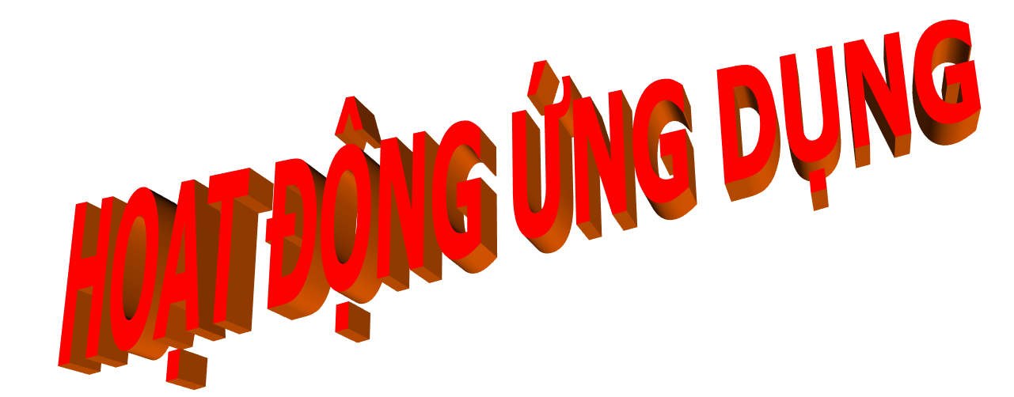
Các em tự làm bài ở nhà.

Slide 22
Củng cố
NÀM

Slide 23



vàng
Ong
thông
thái
1
3
5
2
4

Slide 24


Câu 1: 6 tấn 897 tạ = ... tấn?
A. 6897
B. 68,97
C. 6,897
D. 6,0897

Slide 25
Câu 2: 9kg 24g = … kg?
A. 9024
B. 9,024
C. 9,24
D. 9,240

Slide 26
Câu 3: 639kg = … tấn?
A. 639
B. 6,39
C. 0,639
D. 63,9

Slide 27
Câu 4: 2kg 4hg 6dag = … kg?
A. 246
B. 0,246
C. 24,6
D. 2,46

Slide 28
Câu 5:
3tạ 5yến 8kg = … yến?
A. 358
B. 3,58
C. 35,8
D. 0,358

Slide 29
Dặn dò
NÀM

Slide 30



Học kĩ bài 27. Chuẩn bị bài 28 (Hướng dẫn học trang 108).

Slide 31

Chân thành cảm ơn quý thầy, cô cùng các em
Chào tạm biệt!

